Slide 1

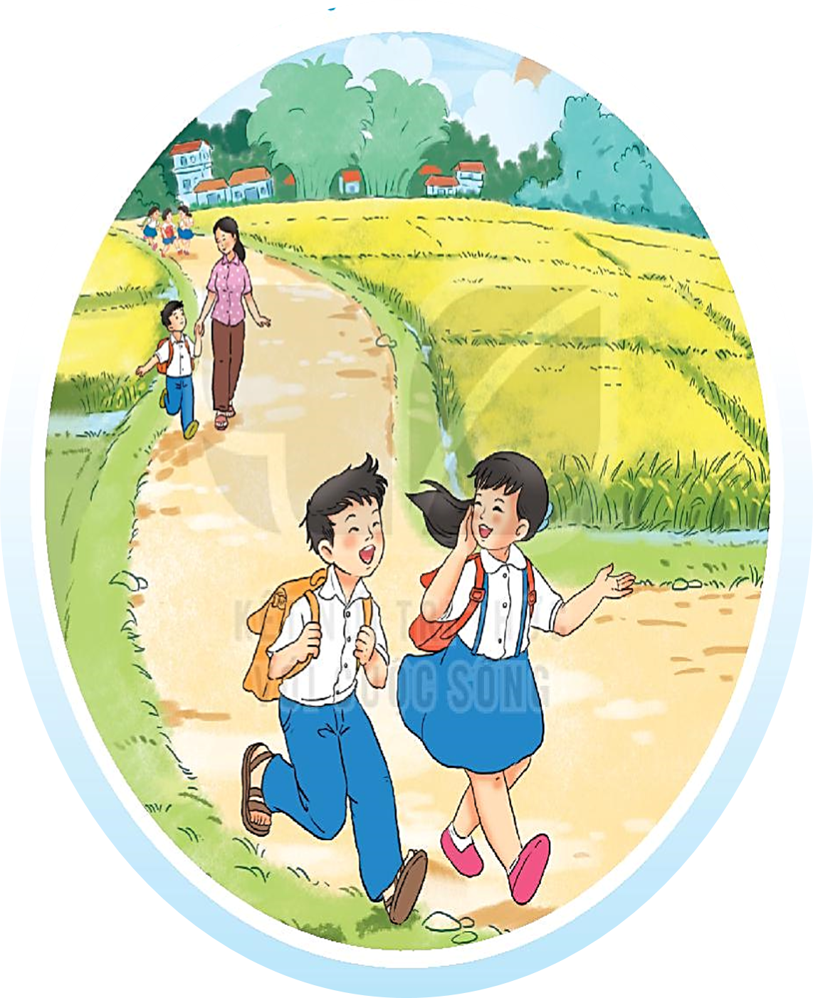
ĐI HỌC VUI SAO

Slide 2
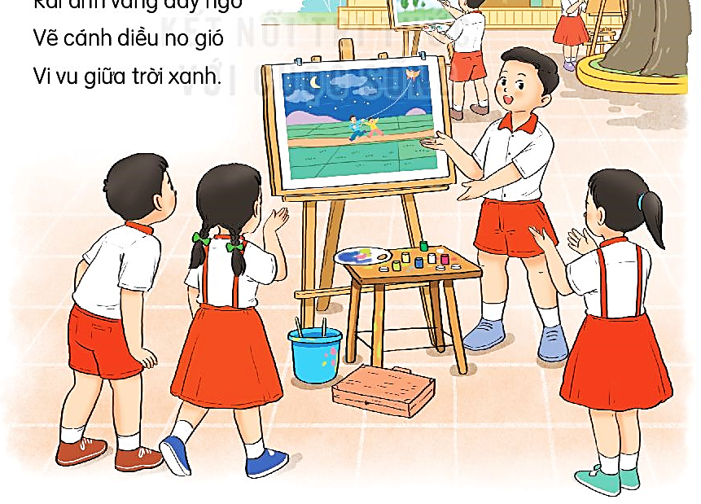
BÀI 14
EM HỌC VẼ
BÀI 14
Các bạn nhỏ trong tranh đang làm gì?

Slide 3


BÀI 14
EM HỌC VẼ
BÀI 14
TIẾT 1 – 2
ĐỌC

Slide 4

EM HỌC VẼ
ĐỌC
Hôm nay trong lớp học
Với giấy trắng, bút màu
Nắn nót em ngồi vẽ
Lung linh bầu trời sao.
Vẽ biển cả trong lành
Có một con thuyền trắng
Giương cánh buồm đỏ thắm
Đang rẽ sóng ra khơi.
Vẽ ông trăng lên cao
Rải ánh vàng đầy ngõ
Vẽ cánh diều no gió
Vi vu giữa trời xanh.
Vẽ cả ông mặt trời
Và những chùm phượng đỏ
Trên sân trường lộng gió
Gọi ve về râm ran.
(Phan Thị Diên)

Slide 5




EM HỌC VẼ
ĐỌC
Hôm nay trong lớp học
Với giấy trắng, bút màu
Nắn nót em ngồi vẽ
Lung linh bầu trời sao.
Vẽ biển cả trong lành
Có một con thuyền trắng
Giương cánh buồm đỏ thắm
Đang rẽ sóng ra khơi.
Vẽ ông trăng lên cao
Rải ánh vàng đầy ngõ
Vẽ cánh diều no gió
Vi vu giữa trời xanh.
Vẽ cả ông mặt trời
Và những chùm phượng đỏ
Trên sân trường lộng gió
Gọi ve về râm ran.
(Phan Thị Diên)

Slide 6
ĐỌC
Ngắt nghỉ câu
Hôm nay trong lớp học
Với giấy trắng, bút màu
Nắn nót em ngồi vẽ
Lung linh bầu trời sao.

Slide 7
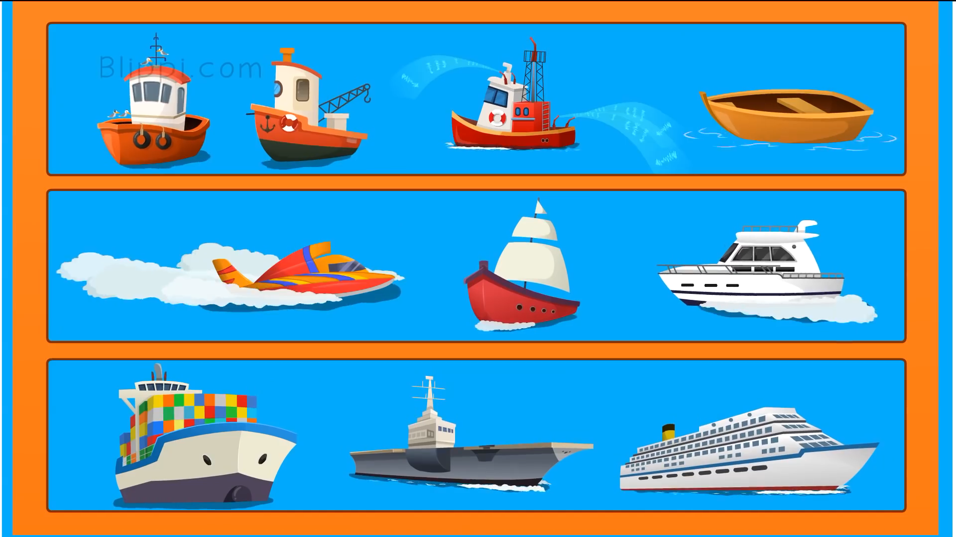
ĐỌC
Giải nghĩa từ
: làm cẩn thận cho đẹp
nắn nót
rẽ sóng
: lướt nhanh trên mặt nước tạo thành 2 làn sóng.
lộng gió
râm ran

Slide 8
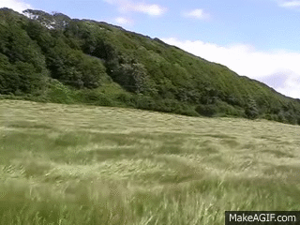
ĐỌC
Giải nghĩa từ
: làm cẩn thận cho đẹp
nắn nót
rẽ sóng
: lướt nhanh trên mặt nước tạo thành 2 làn sóng.
lộng gió
: có gió thổi mạnh ở không gian rộng
râm ran
: nhiều âm thanh hòa vào nhau.

Slide 9

TRẢ LỜI CÂU HỎI
1. Bạn nhỏ vẽ những gì trong bức tranh bầu trời đêm?
Hôm nay trong lớp học
Với giấy trắng, bút màu
Nắn nót em ngồi vẽ
Lung linh bầu trời sao.
Vẽ ông trăng lên cao
Rải ánh vàng đầy ngõ
Vẽ cánh diều no gió
Vi vu giữa trời xanh.

Slide 10
TRẢ LỜI CÂU HỎI
2. Bức tranh biển của bạn nhỏ có gì đẹp?
Vẽ biển cả trong lành
Có một con thuyền trắng
Giương cánh buồm đỏ thắm
Đang rẽ sóng ra khơi.

Slide 11
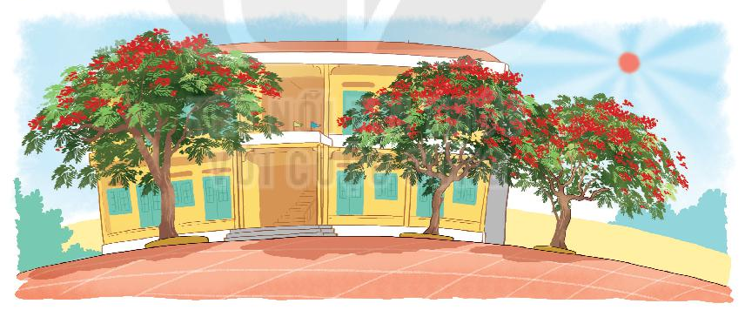
TRẢ LỜI CÂU HỎI
3. Đọc khổ thơ tương ứng với bức tranh dưới đây:
Vẽ cả ông mặt trời
Và những chùm phượng đỏ
Trên sân trường lộng gió
Gọi ve về râm ran.

Slide 12
TRẢ LỜI CÂU HỎI
4. Tìm tiếng cùng vần ở cuối các dòng thơ.
Hôm nay trong lớp học
Với giấy trắng, bút màu
Nắn nót em ngồi vẽ
Lung linh bầu trời sao.
Vẽ biển cả trong lành
Có một con thuyền trắng
Giương cánh buồm đỏ thắm
Đang rẽ sóng ra khơi.
lành
sao
khơi
Vẽ ông trăng lên cao
Rải ánh vàng đầy ngõ
Vẽ cánh diều no gió
Vi vu giữa trời xanh.
Vẽ cả ông mặt trời
Và những chùm phượng đỏ
Trên sân trường lộng gió
Gọi ve về râm ran.
cao
trời
ngõ
đỏ
gió
gió
xanh

Slide 13
HỌC THUỘC LÒNG
EM HỌC VẼ
Hôm nay trong lớp học
Với giấy trắng, bút màu
Nắn nót em ngồi vẽ
Lung linh bầu trời sao.
Vẽ biển cả trong lành
Có một con thuyền trắng
Giương cánh buồm đỏ thắm
Đang rẽ sóng ra khơi.
Vẽ ông trăng lên cao
Rải ánh vàng đầy ngõ
Vẽ cánh diều no gió
Vi vu giữa trời xanh
Vẽ cả ông mặt trời
Và những chùm phượng đỏ
Trên sân trường lộng gió
Gọi ve về râm ran.
(Phan Thị Diên)

Slide 14
HỌC THUỘC LÒNG
EM HỌC VẼ
Hôm nay trong lớp học
Với giấy trắng, bút màu
Nắn nót em ngồi vẽ
Lung linh bầu trời sao.
Vẽ biển cả trong lành
Có một con thuyền trắng
Giương cánh buồm đỏ thắm
Đang rẽ sóng ra khơi.
Vẽ ông trăng lên cao
Rải ánh vàng đầy ngõ
Vẽ cánh diều no gió
Vi vu giữa trời xanh.
Vẽ cả ông mặt trời
Và những chùm phượng đỏ
Trên sân trường lộng gió
Gọi ve về râm ran.
(Phan Thị Diên)

Slide 15
HỌC THUỘC LÒNG
EM HỌC VẼ
Hôm nay trong lớp học
Với giấy trắng, bút màu
Nắn nót em ngồi vẽ
Lung linh bầu trời sao.
Vẽ biển cả trong lành
Có một con thuyền trắng
Giương cánh buồm đỏ thắm
Đang rẽ sóng ra khơi.
Vẽ ông trăng lên cao
Rải ánh vàng đầy ngõ
Vẽ cánh diều no gió
Vi vu giữa trời xanh
Vẽ cả ông mặt trời
Và những chùm phượng đỏ
Trên sân trường lộng gió
Gọi ve về râm ran.
(Phan Thị Diên)

Slide 16
Luyện tập
1. Tìm trong bài thơ những từ ngữ chỉ sự vật
Hôm nay trong lớp học
Với giấy trắng, bút màu
Nắn nót em ngồi vẽ
Lung linh bầu trời sao.
Vẽ biển cả trong lành
Có một con thuyền trắng
Giương cánh buồm đỏ thắm
Đang rẽ sóng ra khơi.
Vẽ ông trăng lên cao
Rải ánh vàng đầy ngõ
Vẽ cánh diều no gió
Vi vu giữa trời xanh.
Vẽ cả ông mặt trời
Và những chùm phượng đỏ
Trên sân trường lộng gió
Gọi ve về râm ran.
(Phan Thị Diên)

Slide 17
Luyện tập
2. Đặt câu nêu đặc điểm với 1 trong 3 từ
lung linh
nho nhỏ
râm ran
Bầu trời sao lung linh.
sự vật
đặc điểm
Chú chuồn chuồn nho nhỏ.

Slide 18

BÀI 14
EM HỌC VẼ
BÀI 14
TIẾT 3
VIẾT

Slide 19
EM HỌC VẼ
1. Nghe – viết:
Hôm nay trong lớp học
Với giấy trắng, bút màu
Nắn nót em ngồi vẽ
Lung linh bầu trời sao.
Vẽ ông trăng lên cao
Rải ánh vàng đầy ngõ
Vẽ cánh diều no gió
Vi vu giữa trời xanh.

Slide 20
Các từ dễ viết sai
lung linh
Chú ý: viết hoa đầu mỗi câu thơ.
nắn nót
cánh diều
lộng gió

Slide 21

VIẾT BÀI
Học sinh viết bài vào vở ô li

Slide 22
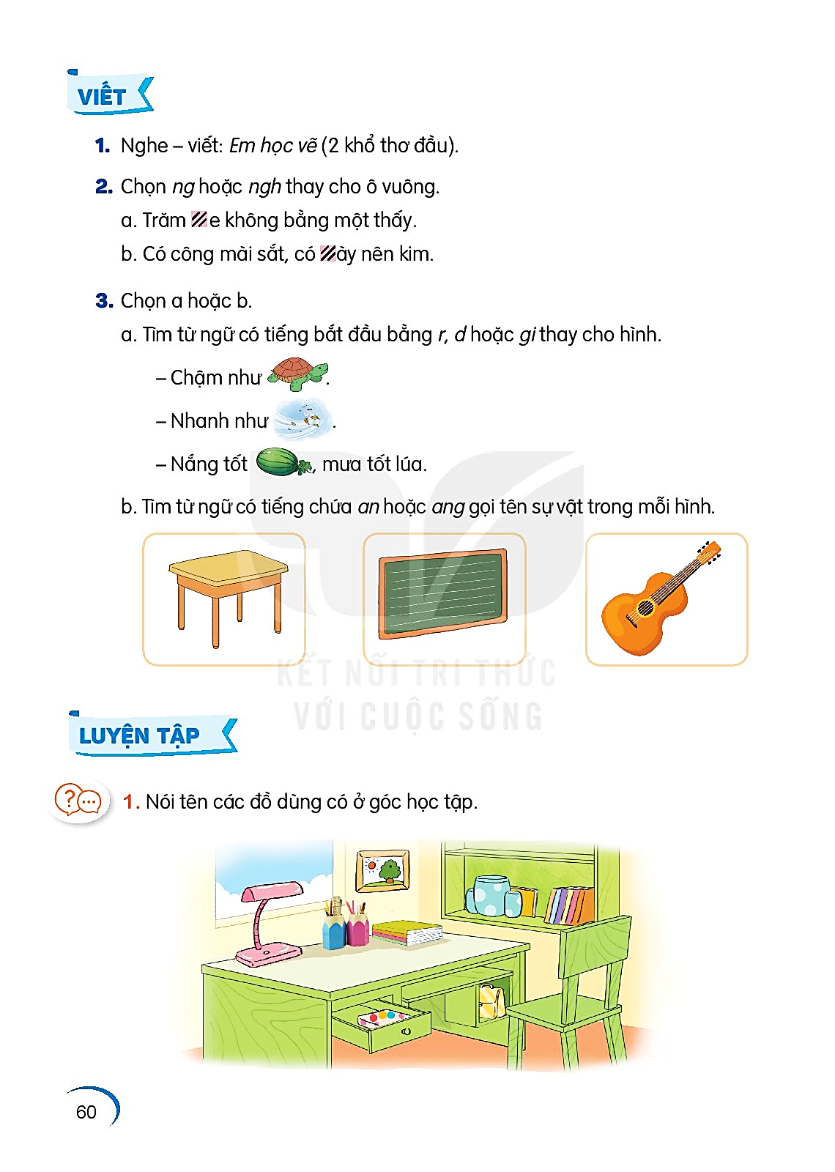
2. Chọn ng hoặc ngh thay cho ô vuông.
Công cha, ngh ĩa mẹ, ơn thầy.
Có công mài sắt, có ng ày nên kim.
3. a. Tìm từ ngũ có riếng bắt đầu bằng r, d hoặc gi thay cho hình
Chậm như
Nhanh như
Nắng tốt mưa tốt lúa.
rùa
gió
dưa

Slide 23
3. b. Tìm từ ngữ có tiếng chứa an hoặc ang gọi tên sự vật trong mỗi hình.
cái bàn
cái bảng
cây đàn

Slide 24

BÀI 14
EM HỌC VẼ
BÀI 14
TIẾT 4
LUYỆN TỪ VÀ CÂU

Slide 25
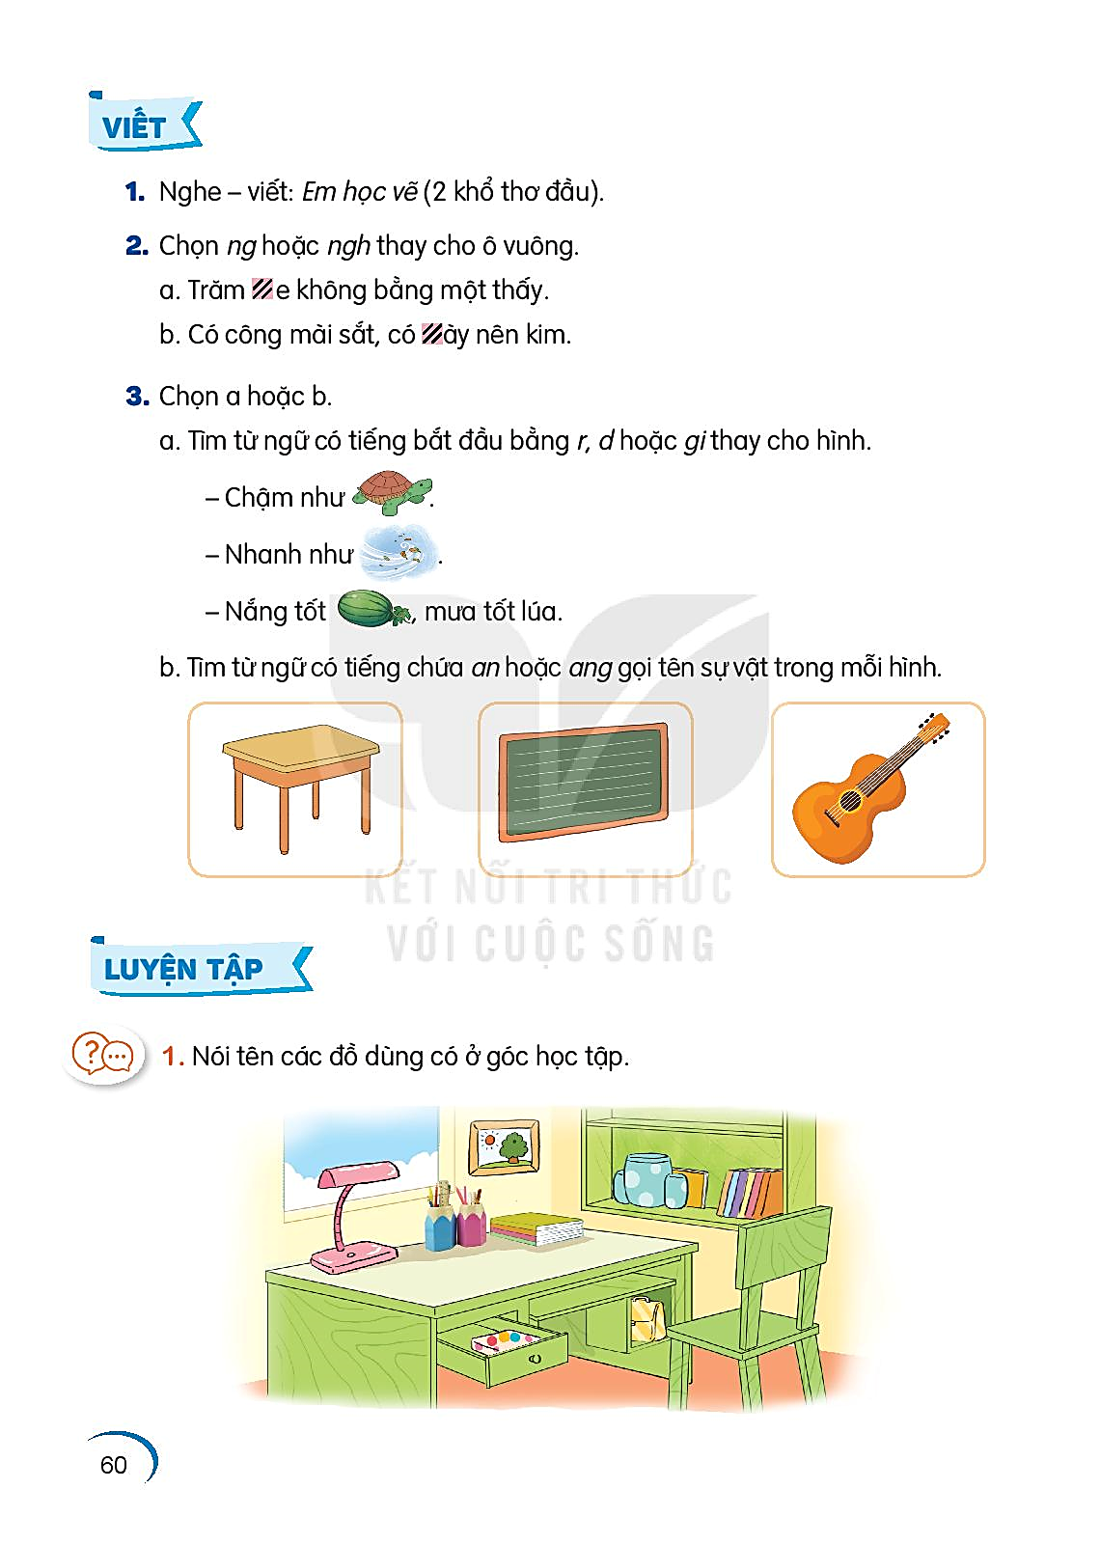
1. Giải câu đố để tìm từ chỉ sự vật
bức tranh
giá sách
bút. thước
cốc
sách
vở
ống bút
cái ghế
đèn bàn
cái bàn
cặp sách
ngăn kéo

Slide 26
2. Đặt một câu nêu công dụng của một đồ dùng học tập
Số thứ tự | Từ | Câu
1 | bút màu | Bút màu dùng để vẽ tranh.
2 | bút mực | Bút mực dùng để ghi bài.
3 | quyển vở | …
… | … | …

Slide 27
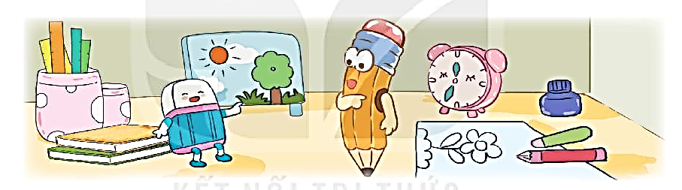
3. Chọn dấu chấm hoặc dấu chấm hỏi
Bút chì: - Tẩy ơi, cậu giúp tớ một chút được không
Tẩy: - Cậu muốn tớ giúp gì nào
Bút chì: - Tớ muốn xóa hình vẽ này
Tẩy: - Tớ sẽ giúp cậu
Bút chì: - Tớ cảm ơn cậu
?
?
.
.
.

Slide 28

BÀI 14
EM HỌC VẼ
BÀI 14
TIẾT 5 – 6
LUYỆN VIẾT ĐOẠN

Slide 29
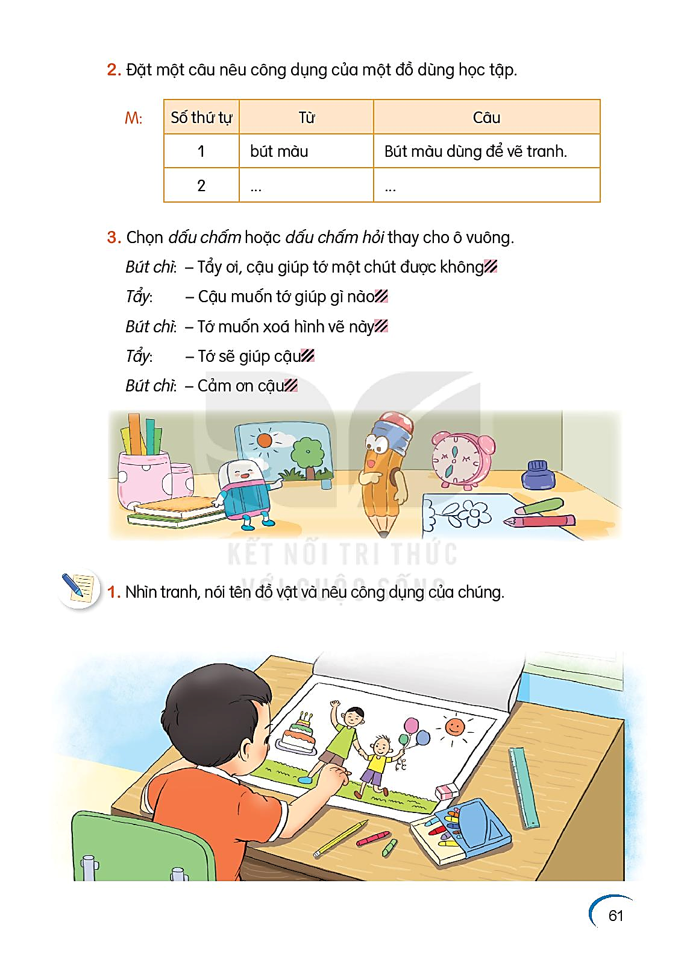
1. Nhìn tranh, nói tên đồ vật và nêu công dụng của chúng.
vở vẽ
bàn học
tẩy
thước kẻ
bút chì
màu vẽ

Slide 30
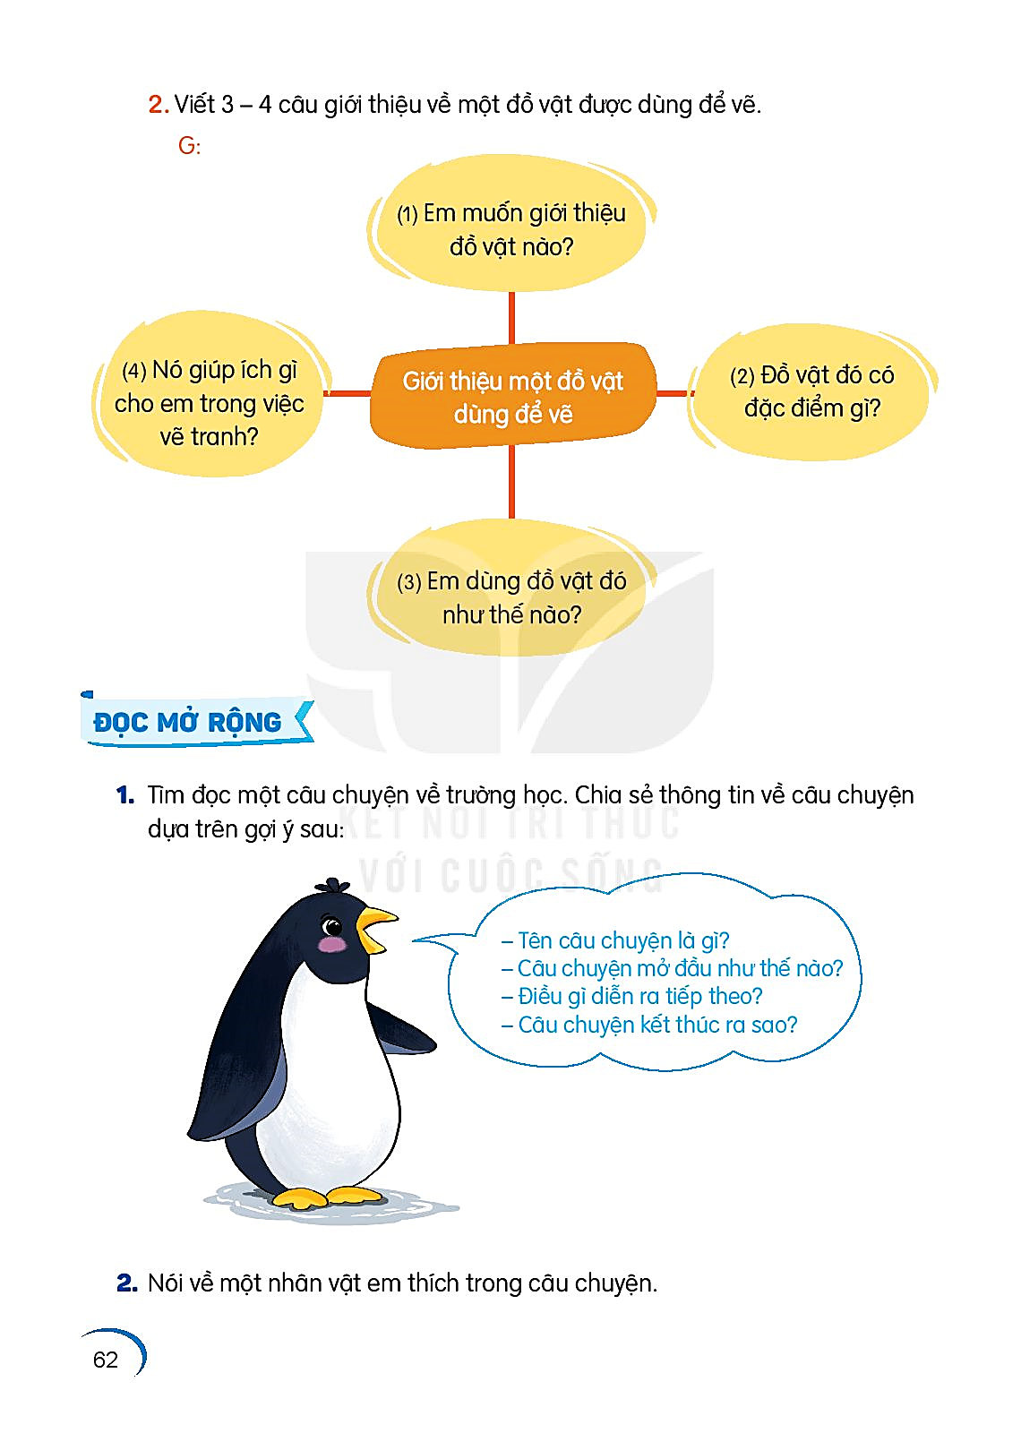
2. Viết 3-4 câu giới thiệu về một đồ vật được dùng để vẽ

Slide 31
  ĐỌC MỞ RỘNG
1. Tìm đọc một câu chuyện về trường học. Chia sẻ thông tin về câu chuyện dựa trên gợi ý sau:
- Tên câu chuyện là gì?
- Câu chuyện mở đầu như thế nào?
- Điều gì diễn ra tiếp theo?
- Câu chuyện kết thúc ra sao?
2. Nói về một nhân vật em thích trong câu chuyện.

